Slide 1




ỦY BAN NHÂN DÂN HUYỆN TIÊN LÃNG
TRƯỜNG TIỂU HỌC LIÊN HÀO
CHUYÊN ĐỀ CẤP TRƯỜNG
MÔN TIN HỌC LỚP 3
BÀI 3: MÁY TÍNH VÀ EM (TIẾT 1)
GIÁO VIÊN THỰC HIỆN: LÊ THỊ MINH PHƯƠNG

Slide 3






Slide 4






Trò chơi:
“Ai nhanh – Ai đúng”.
Em hãy kể tên các bộ phận của máy tính để bàn mà em biết
Hết giờ
2
12
8
13
16
11
24
27
25
0
1
3
6
7
9
10
5
4
26
14
22
17
29
32
19
54
40
36
58
21
15
18
56
35
60
34
28
23
53
49
46
52
48
41
59
37
31
20
42
44
43
30
50
57
55
45
51
47
39
33
38

Slide 5


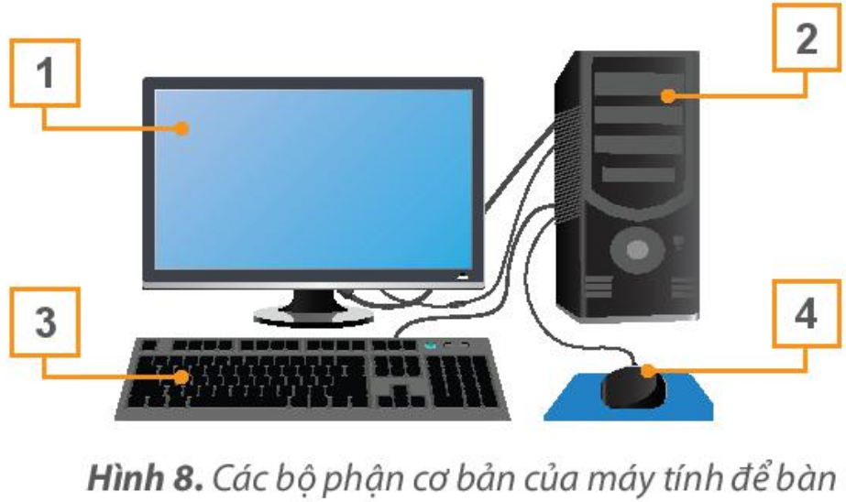
1. CÁC BỘ PHẬN CƠ BẢN CỦA MÁY TÍNH ĐỂ BÀN
1
Các bộ phận cơ bản của máy tính để bàn
HOẠT ĐỘNG
Em hãy gọi tên các bộ phận cơ bản của máy tính để bàn được đánh số trong Hình 8
Thân máy
Màn hình
Bàn phím
Con chuột

Slide 6
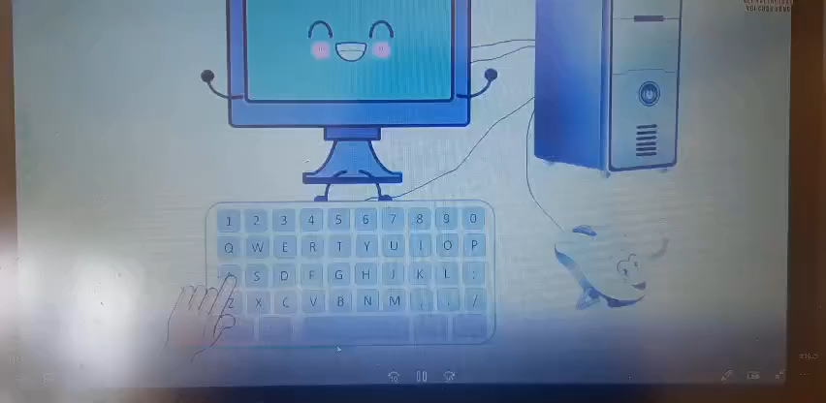

Slide 8
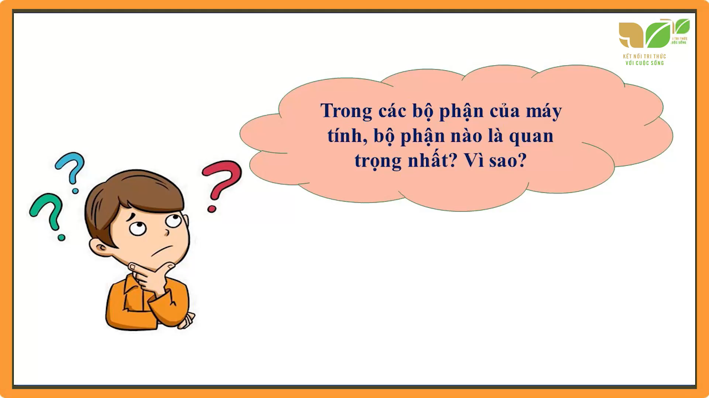

Slide 10
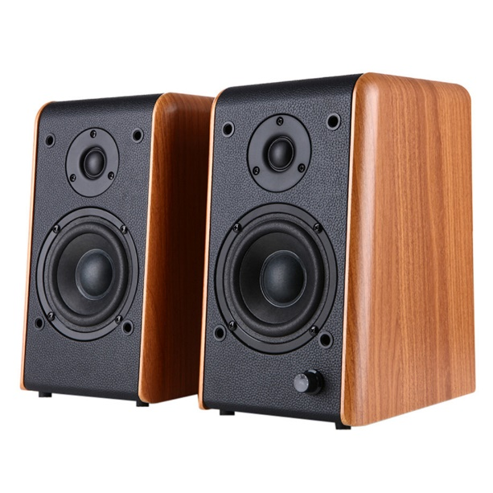
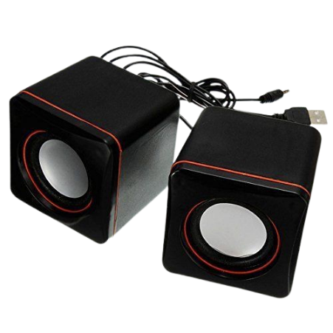
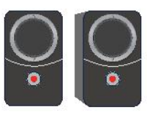

Slide 12








RUNG CHUÔNG VÀNG

Slide 13



RUNG CHUÔNG VÀNG
Các bộ phận cơ bản
của máy tính để bàn là:
Câu 1
Màn hình, máy in, bàn phím
A
Màn hình, thân máy, bàn phím, chuột.
b
Thân máy, loa, bàn phím.
c
Hết giờ
2
8
0
1
3
6
7
9
10
5
4

Slide 14
RUNG CHUÔNG VÀNG
Bộ phận nào sau đây của máy tính
dung để nhập thông tin?
Câu 2
Màn hình
A
Bàn phím
b
Thân máy
Hết giờ
c
2
8
0
1
3
6
7
9
10
5
4

Slide 15
RUNG CHUÔNG VÀNG
Điền cụm từ thích hợp vào chỗ trống:
Màn hình là nơi …. kết quả làm việc
của máy tính
Câu 3
hiển thị
A
xử lí
b
chiếu
c
Hết giờ
2
8
0
1
3
6
7
9
10
5
4

Slide 16
RUNG CHUÔNG VÀNG
Thiết bị giúp máy tính
phát ra âm thanh là:
Câu 4
Loa
A
Tai nghe
b
Cả A và B đều đúng
c
Hết giờ
2
8
0
1
3
6
7
9
10
5
4

Slide 18
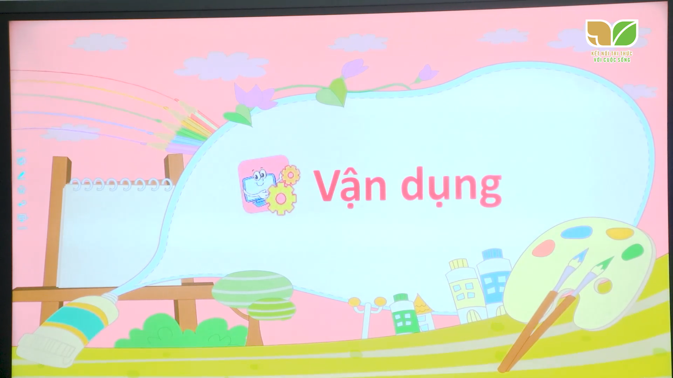

Slide 19


L
L
LOVE
TẠM BIỆT VÀ HẸN GẶP LẠI
G
PIRCE
L
S
T
H
L

